Slide 1
IT ШКОЛА SAMSUNG
Типы данных. Преобразование типов
Арифметические и бинарные операции

Slide 2
символьный тип данных
Тип char – тип без знака
https://unicode-table.com
Пример кода:
int a = 3;
char b = 'A';
char result = (char) (a + b);
char a = 65;
char b ='A';

Slide 3
Логический тип данных
Тип boolean
Пример кода:
Возможные значения:
- true (Истина, 1)
- false (Ложь, 0)
//Пример кода
boolean value = true;
boolean value = false;

Slide 4
Преобразование типов
70
70.8
int
double
byte a = 4;
byte b = a + 70;
float a = 4.7F;
float b = a + 70.9;

Slide 5
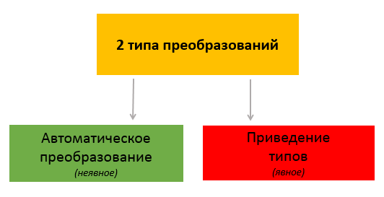
Преобразование типов
byte a = 4;
int b = a + 70;
byte a = 4;
byte b = a + (byte)70;

Slide 6
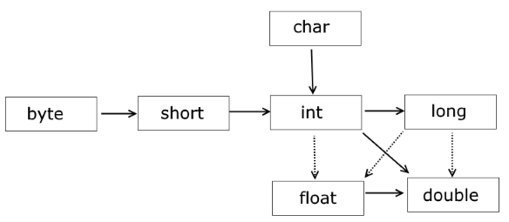
Неявное Преобразование типов

Slide 7
неЯвное Преобразование типов
byte a = 4;
byte b = a + 70;
float a = 4.7F;
float b = a + 70.9;
Явное Преобразование типов
byte a = 4;
byte b = a + (byte)70;
double a = 56.9898;
int b = (int)a;

Slide 8
Сужающие Преобразования типов
1
int a = 7;
System.out.println(a / 7);
double a = 56.9898;
int b = (int)a;
System.out.println(b);
2
int a = 2147483000;
long b = a * 2L;
System.out.println(b);
System.out.println(a * 2);
3

Slide 9
Арифметические операции
Унарные операции:
++ (инкремент)
-- (декремент)
Бинарные операции:
вычитание («-»)
сложение («+»)
умножение («*»)
деление («/»)
остаток от деления («%»)
int a = 10;
int b = 7;
int c = a + b; // 17
int d = 4 – a; // -6
int k = b * 5; // 35
int i = a / b; // 1
double k = 10.0 / 4; // 2.5
int j = a % b; // 3
Тернарные
Префиксные
операции:
int a = 8;
int prefI = ++a; //9
int prefD = --a; //8
Постфиксные
операции:
int a = 8;
int postI = a++; //8
int postD = a--; //9

Slide 10
Операции с присваиванием
int c = 3;
c += 5; //8
c -= 2; //6
c /= 3; //2;

Slide 11
Приоритет операций
+ (сложение),
- (вычитание)
3 ступенька
* (умножение),
/ (деление),
% (остаток от деления)
2 ступенька
++ (инкремент),
-- (декремент)
1 ступенька

Slide 12
Приоритет операций
int a = 8;
int b = 7;
int c = a + 5 * ++b;
System.out.println(c);// 48
int d = (a + 5) * ++b;
System.out.println(d);// 104

Slide 13
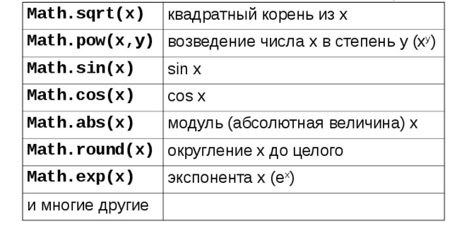
Класс math
double c = Math.sqrt(16);
double p = Math.pow(c, 6);

Slide 14
Класс math
double c = Math.sqrt(16);
double p = Math.pow(c, 6);

Slide 15
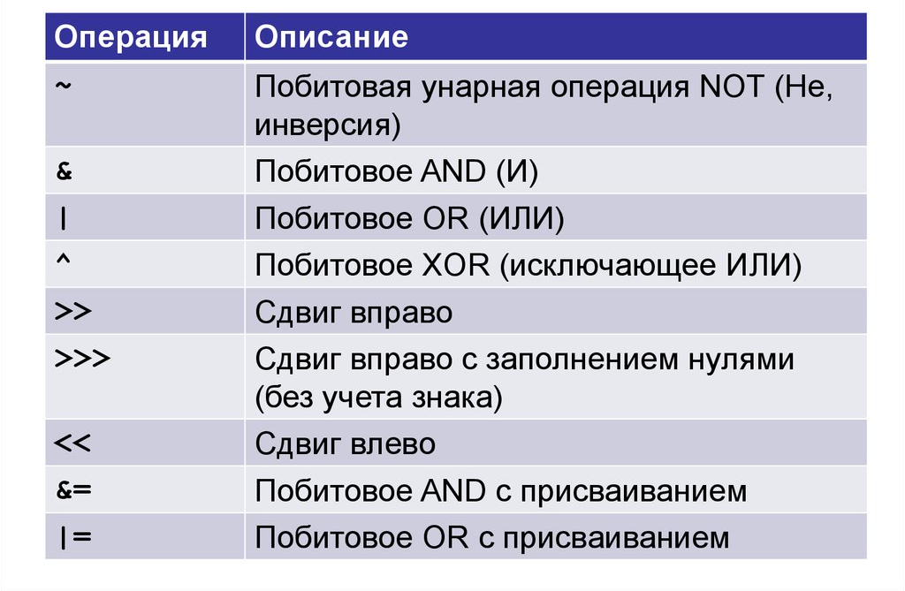
Побитовые операции

Slide 16
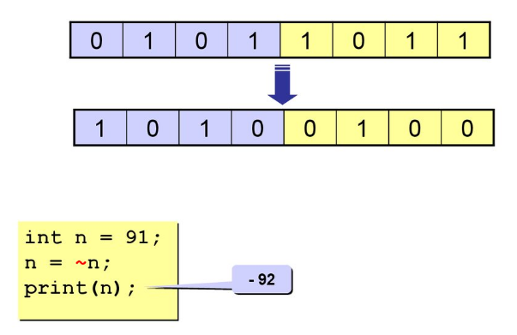
Побитовые операции
Побитовое отрицание (NOT) ~
Унарная операция, которая меняет каждый бит на противоположный.

Slide 17
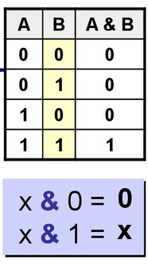
Побитовые операции
Побитовое И (AND) &
Унарная операция выставляет значение бита в 1 только в том случае, если соответствующие биты в первом и втором числе равны 1 одновременно.
Задача: узнать какое значение 0 или 1 стоит в определенном бите числа
& 01100001 //97
00000100 // 4
________
00000000 // 0
& 01100101 // 101
00000100 // 4
________
00000100 // 4

Slide 18
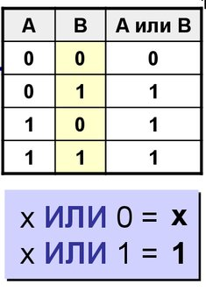
Побитовые операции
Побитовое ИЛИ (OR) |
Выставляет значение 1, если хотя бы один соответствующий бит в первом или во втором числе установлен в 1.
Задача: установить значение конкретного бита числа
| 01100001 // 97
00000100 // 4
________
01100101 // 101
| 01100101 // 101
00000100 // 4
________
01100101 // 101

Slide 19
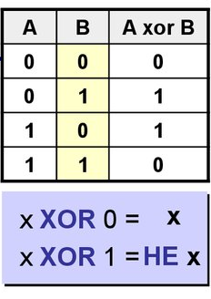
Побитовые операции
Исключающее ИЛИ (XOR) ^
Выставляет значение в 1, если соответствующий бит равен 1 только в одном из операндов, но не одновременно.
Шифрование:
5 ^ 7 → 2 (значение зашифровалось)
2 ^ 7 → 5 (используя ключ, можно расшифровать)

Slide 20
Побитовые операции
Знаковый оператор сдвига влево <<
Все биты первого операнда смещаются влево и число справа дополняется нулем.
Один сдвиг влево соответствует умножению на 2
0001 << 2 = 0100 = 4

Slide 21
Побитовые операции
Знаковый оператор сдвига вправо >>
Все биты первого операнда смещаются вправо.
Число слева дополняется нулем, если число положительное,
единицей, если отрицательное.
Один сдвиг вправо соответствует делению на 2. Если делится нечетное число, то округляется до меньшего целого для положительных чисел, а для отрицательных округляется до большего.
4 = 0100 >> 2 = 0001 = 1
3 = 0011 >> 1 = 0001 = 1
-3 = 1111 1101 >> 1 = 1111 1110 = -2

Slide 22
Побитовые операции
Беззнаковый оператор сдвига >>>
Все биты первого операнда смещаются вправо и число слева дополняется нулем, даже если операция выполняется с отрицательными числами.
Это повторяется столько раз, сколько задано вторым операндом.
Операция так же, как и знаковый оператор сдвига вправо, соответствует делению числа на два за исключением первого сдвига в отрицательном числе.
4 = 0100 >>> 2 = 0001 = 1
3 = 0011 >>> 1 = 0001 = 1
-3 = 1111 1101 >> 1 = 0111 1110 = 2147483646

Slide 23
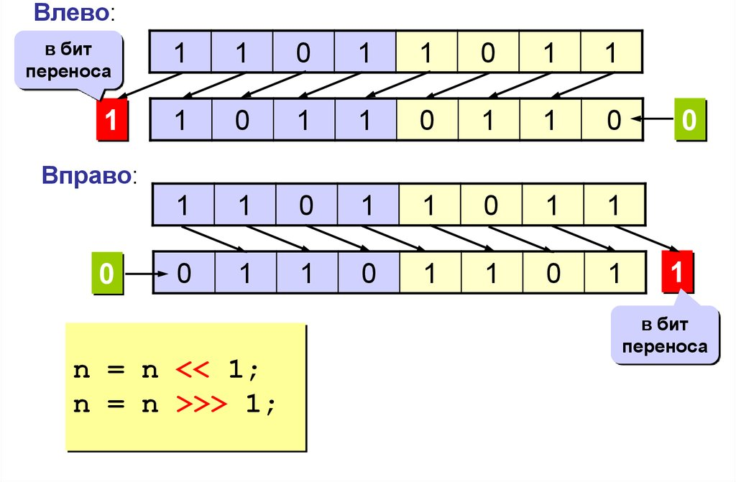
Логический сдвиг

Slide 24
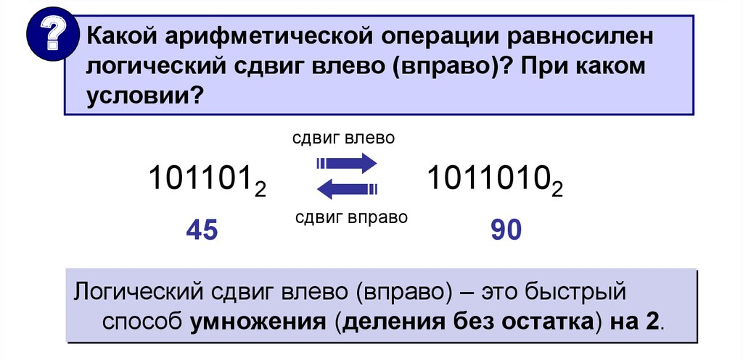
Логический сдвиг

Slide 25
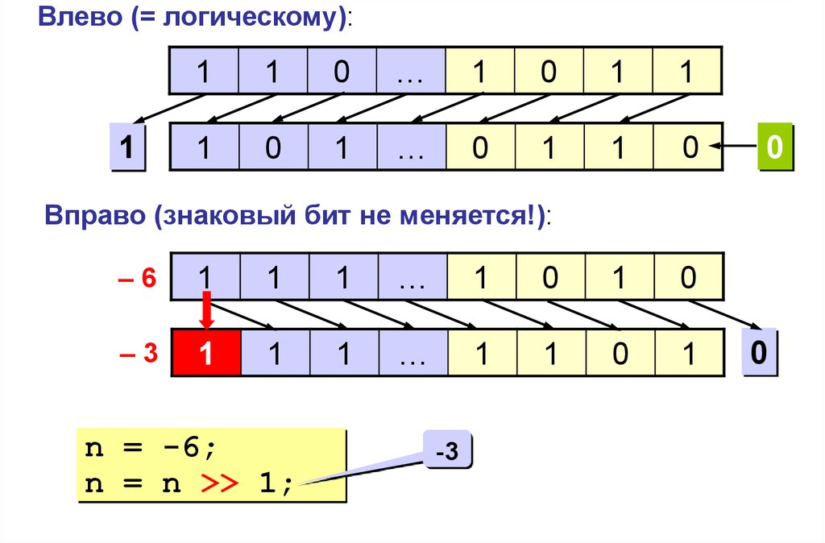
арифметический сдвиг

